Slide 1
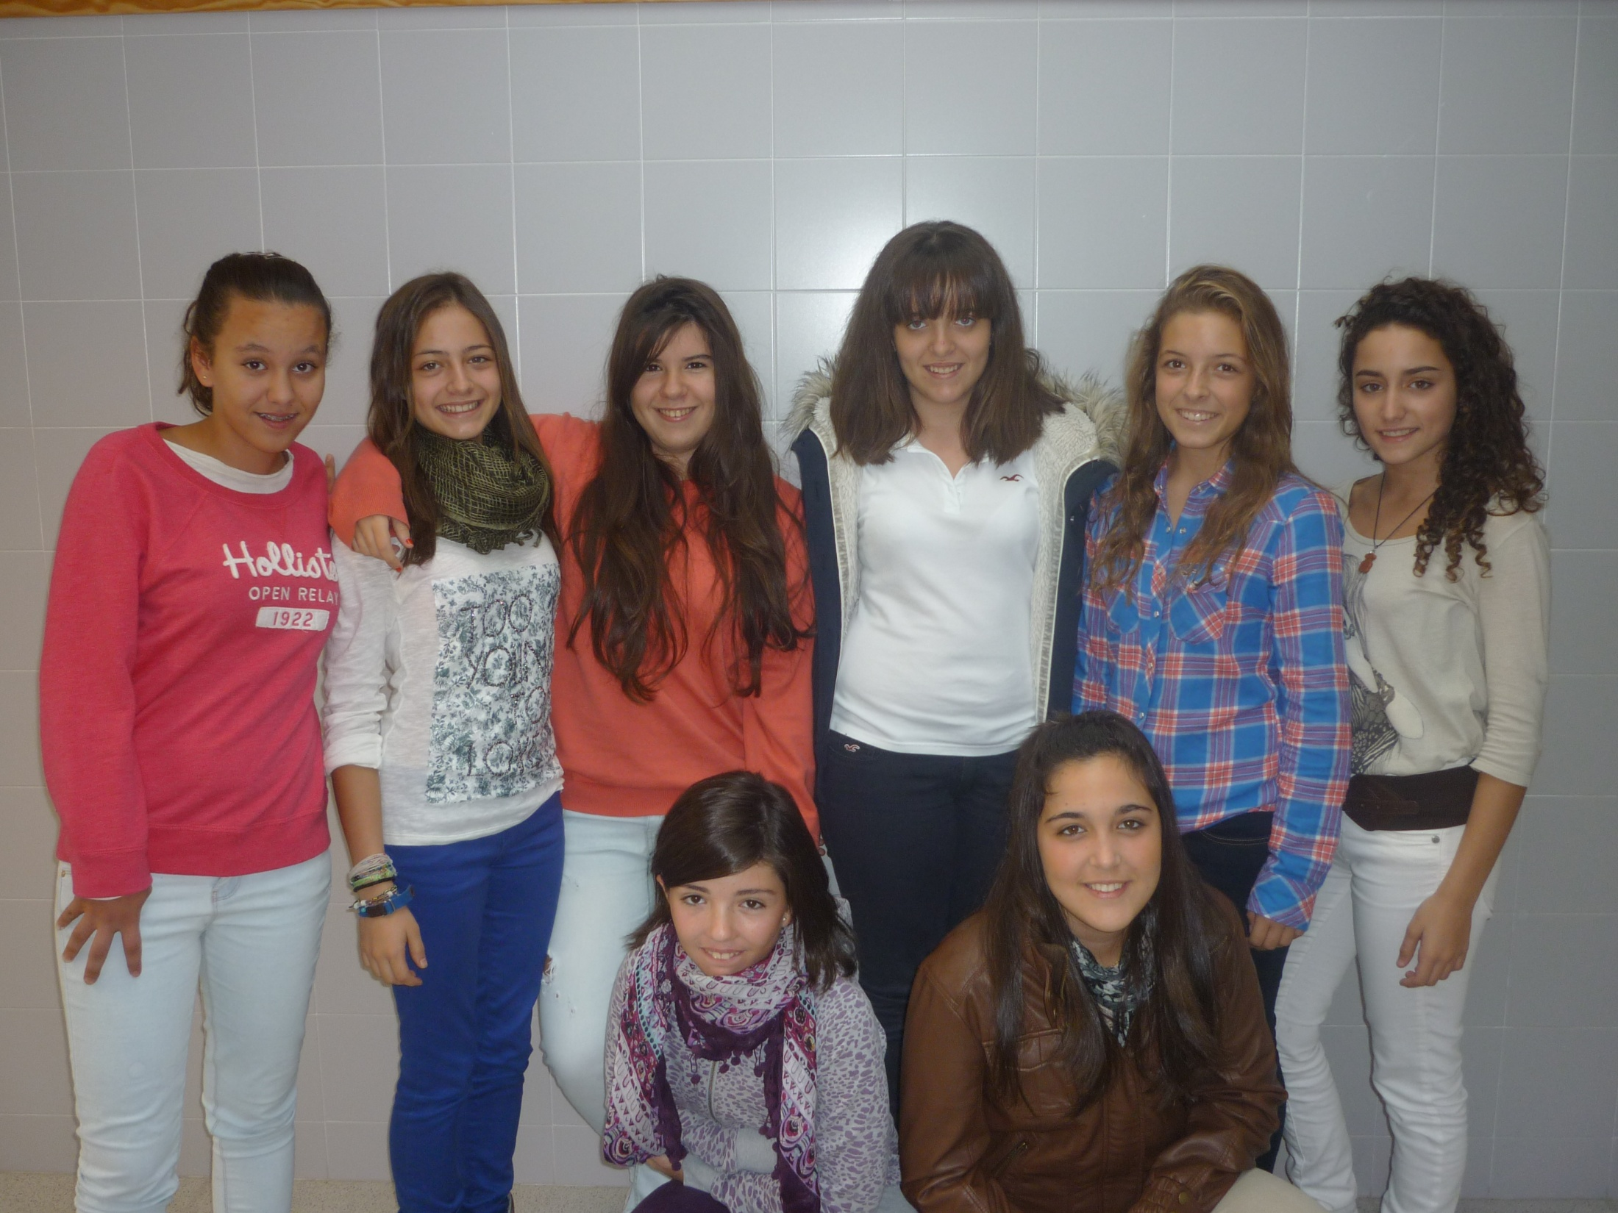
PRODUCTOS C.M.

Slide 2
PRESENTACIÓN:
Hola, somos Productos C.M. y somos una cooperativa de Toledo. Esta cooperativa es fruto de una asignatura del instituto, en la que nos enseñan como formar una empresa y en la que vamos a realizar diferentes productos con el fin de conseguir beneficios.
A continuación os mostraremos algunos de nuestros productos:

Slide 3
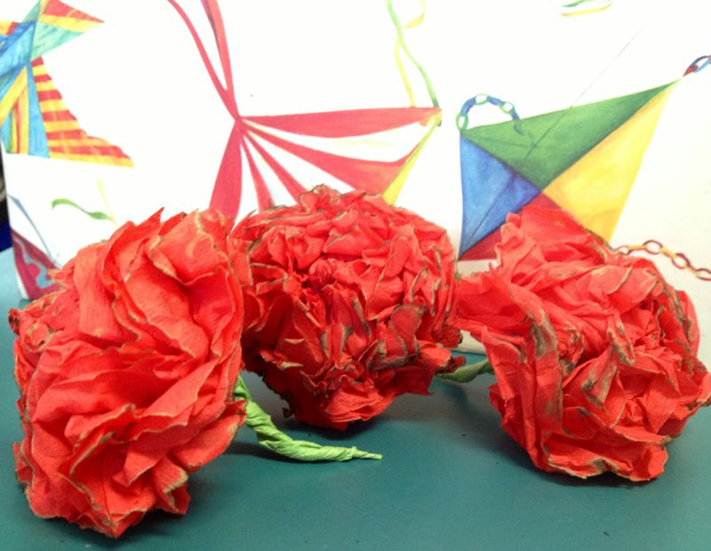
ROSAS DE PAPEL
Estas rosas están realizadas con papel de seda verde y rojo.
Podrán ser un bonito detalle para su pareja.
Las rosas las venderemos por 1 euro.

Slide 4
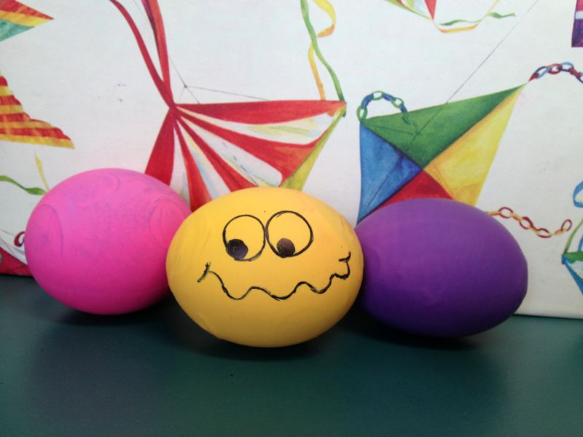
PELOTAS DE AGUA
Estas pelotas están compuestas por varios globos de diferentes colores y agua. Al tirarlas al suelo no se rompen, si no que rebotan como una pelota normal.
Las venderemos a 1 euro.

Slide 5
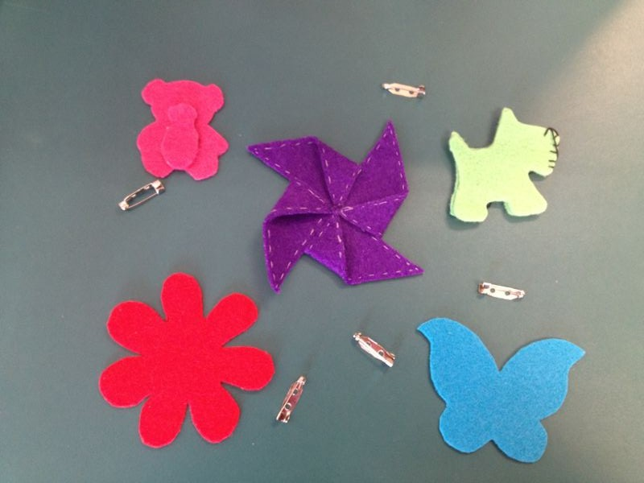
BROCHES
Estos broches están hechos por fieltro y algodón para dar volumen. A parte de estos hay otros modelos.
Se venderán a 1.50 euros.

Slide 6
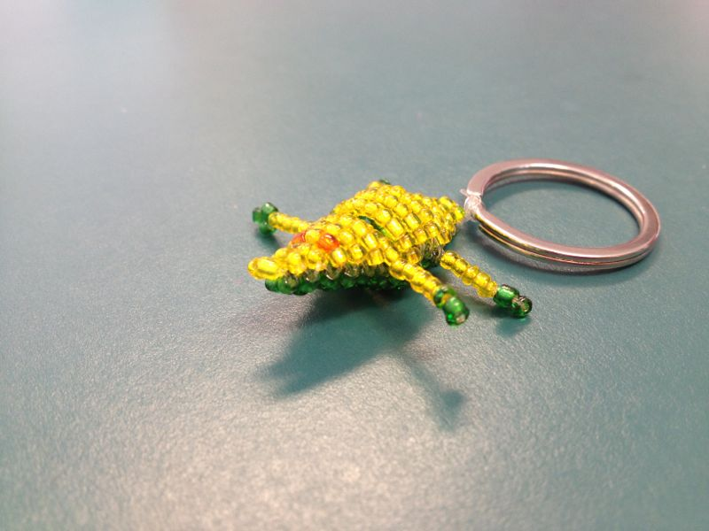
COCODRILOS
Los cocodrilos están realizados por abalorios de diferentes colores y en su extremos tienen una anillas de llavero. Cada modelo es de diferentes colores.
Los venderemos por 1.50 euros.

Slide 7
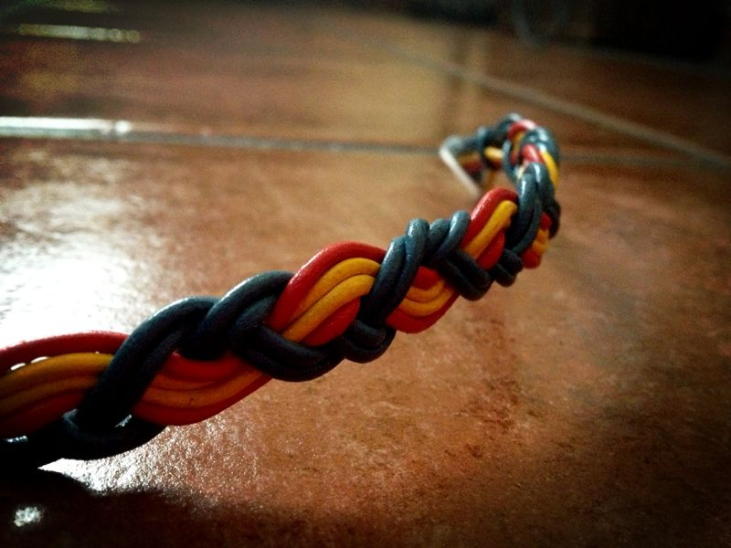
PULSERAS
Las pulseras están realizadas por hilos de cuero de diferentes colores (no necesariamente los de la foto), en sus extremos llevan unos cierres metálicos.
Estas pulseras puesto que llevan hilos de cuero y los broches metálicos se venderán a 3.50 euros.

